Slide 1
Before
〇〇 施術回数：〇回
〇カ月経過
After
※効果には個人差があります

Slide 2
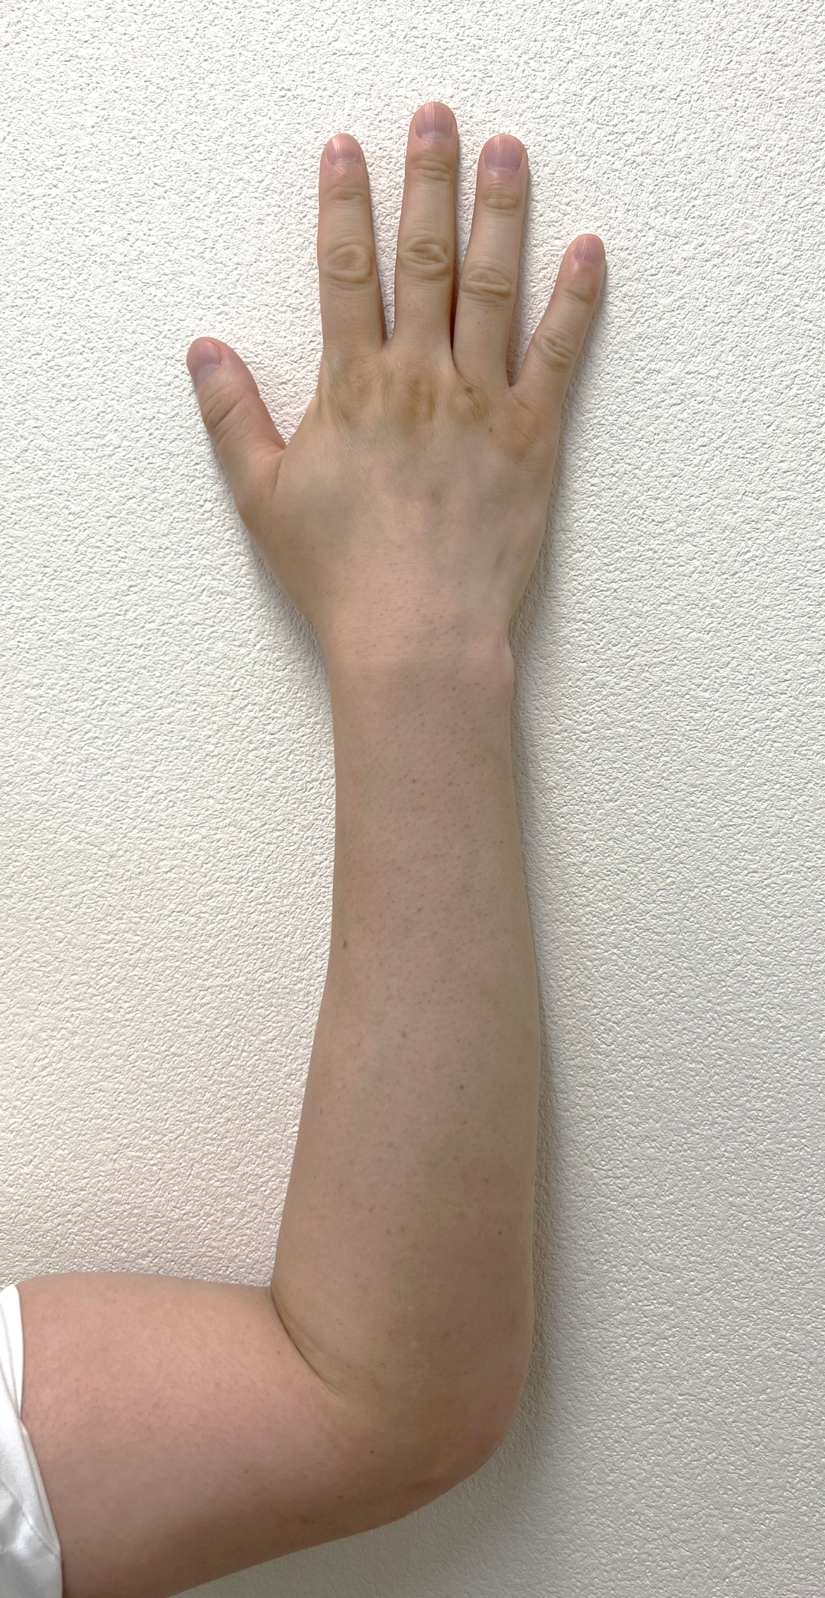
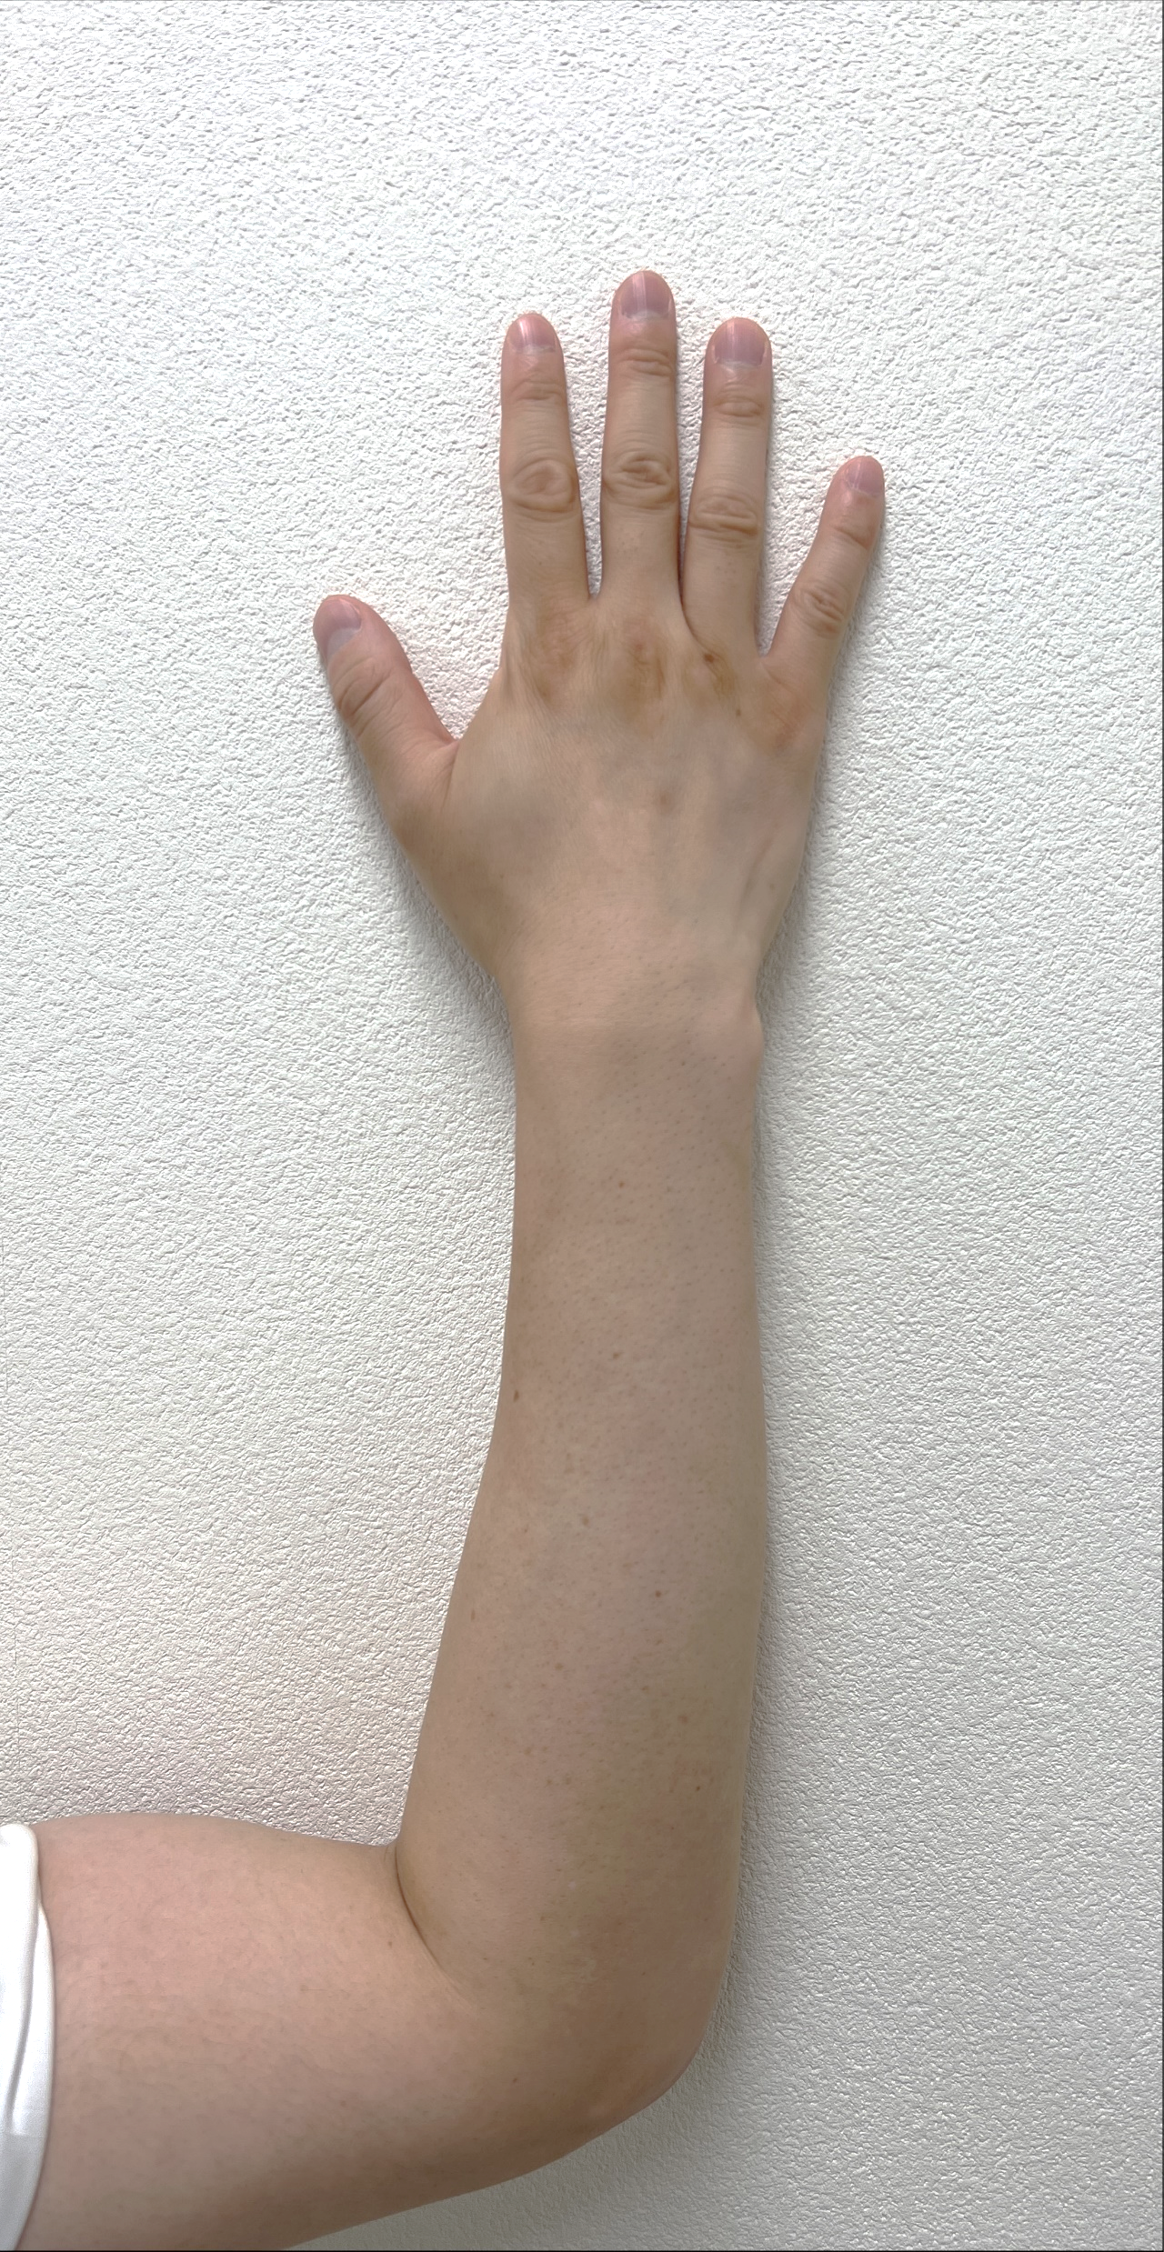
ひじ下 施術回数：1回
1カ月経過
Before
After
※効果には個人差があります

Slide 3
〇〇 施術回数：〇回
〇カ月経過
Before
After
※効果には個人差があります

Slide 4
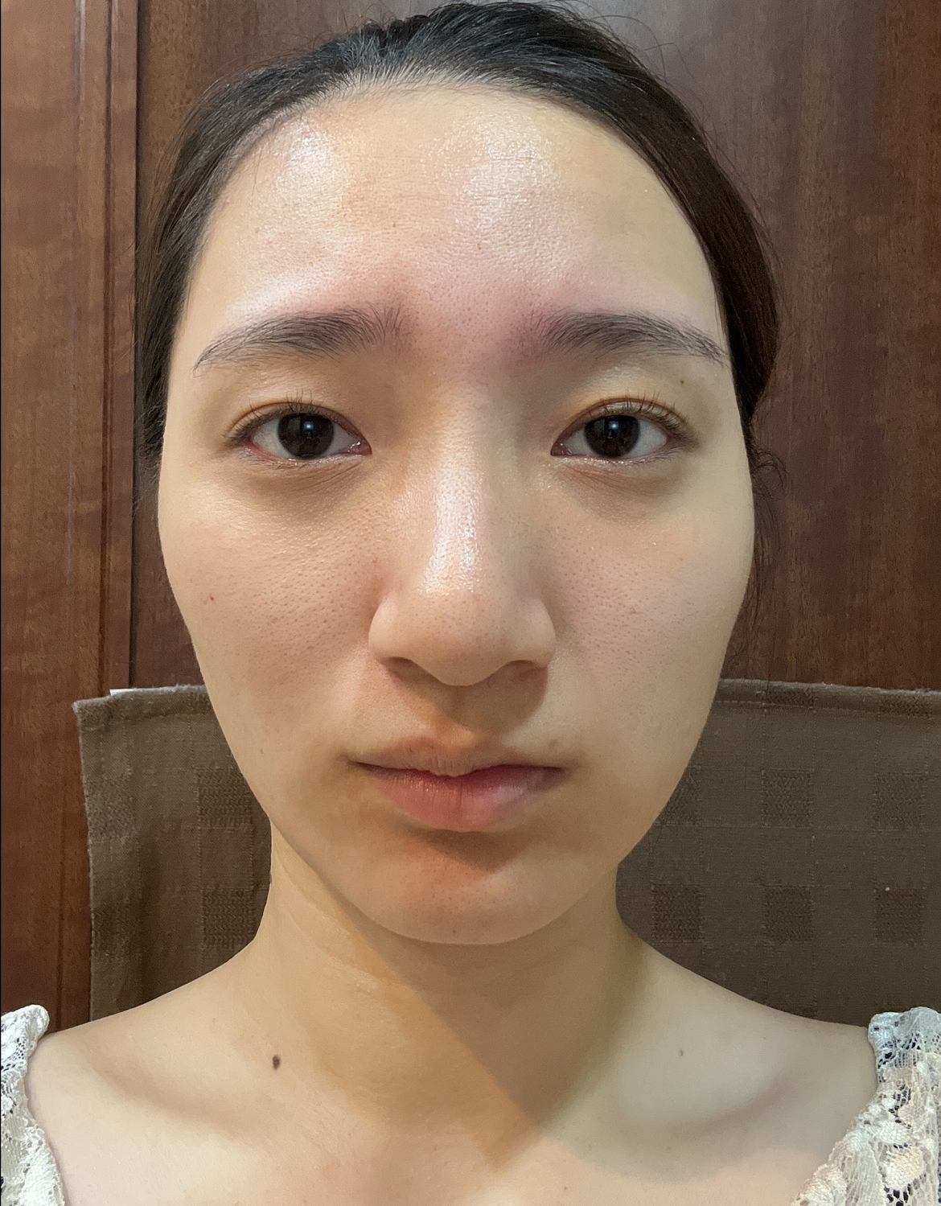
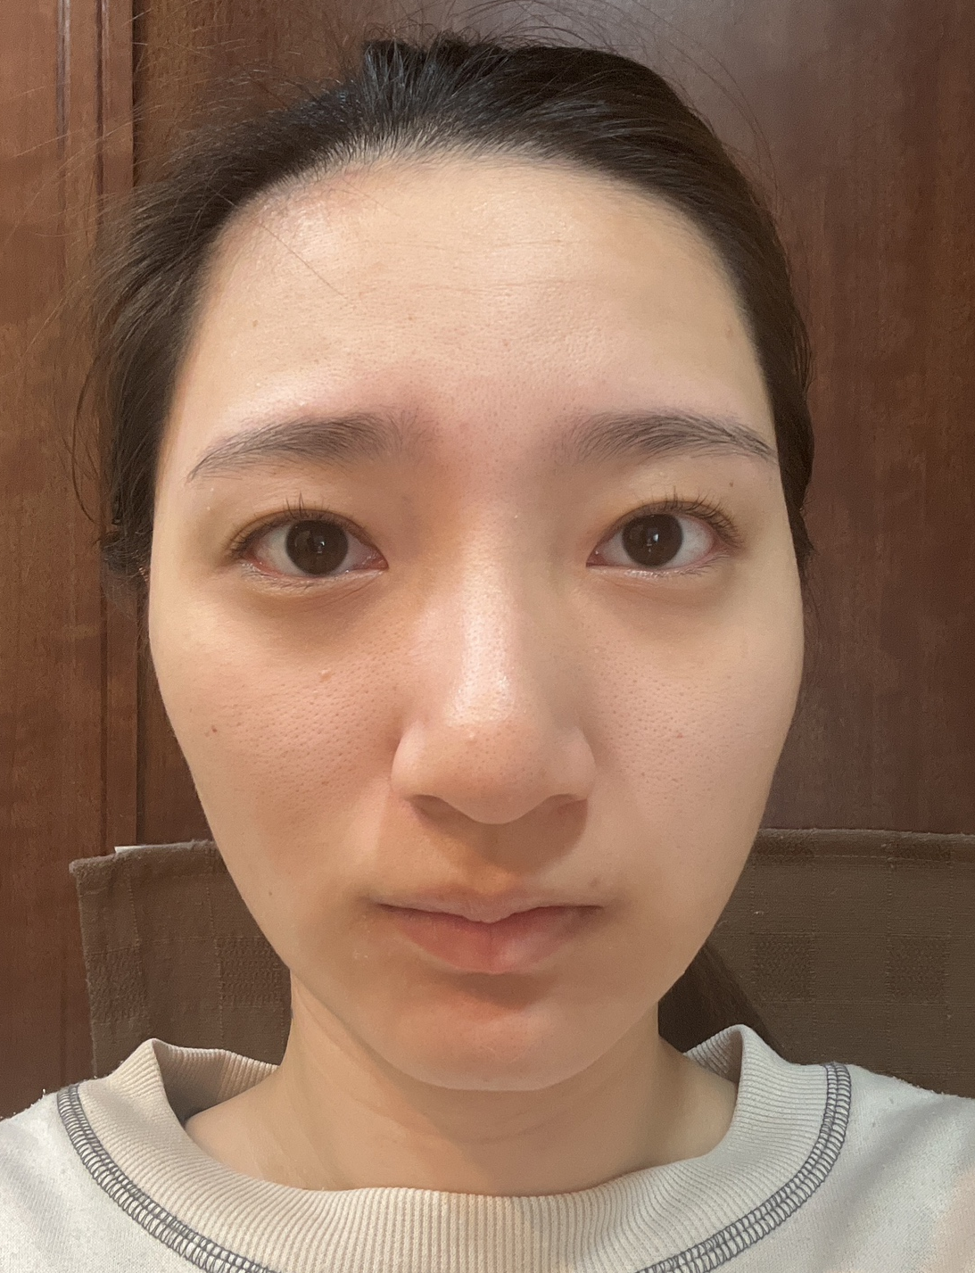
光フェイシャル 施術回数：1回
1カ月経過
Before
After
※効果には個人差があります

Slide 5
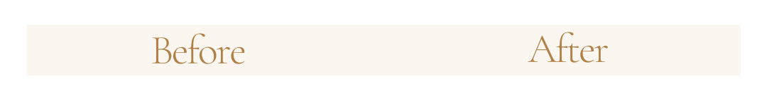
〇〇 施術回数：〇回 〇カ月経過
※脱毛は個人差があります

Slide 6
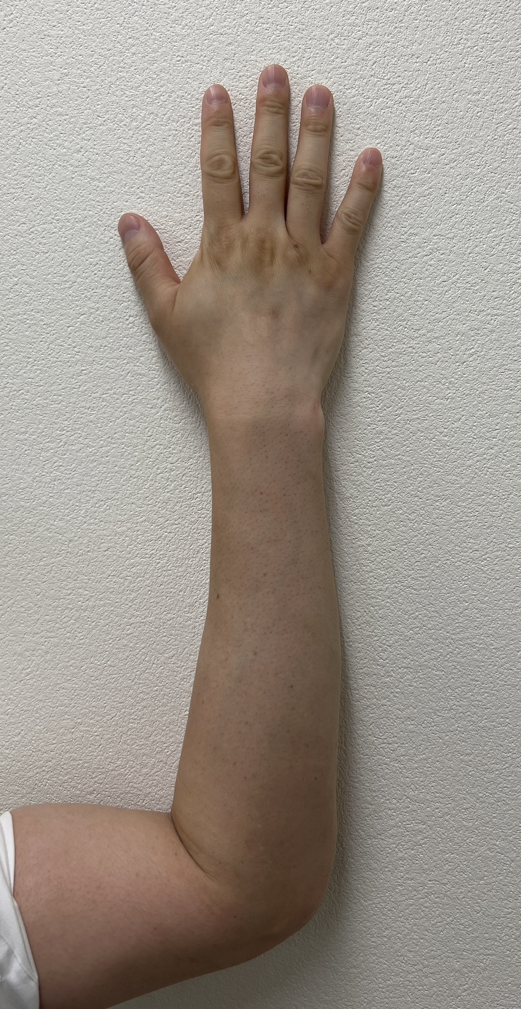
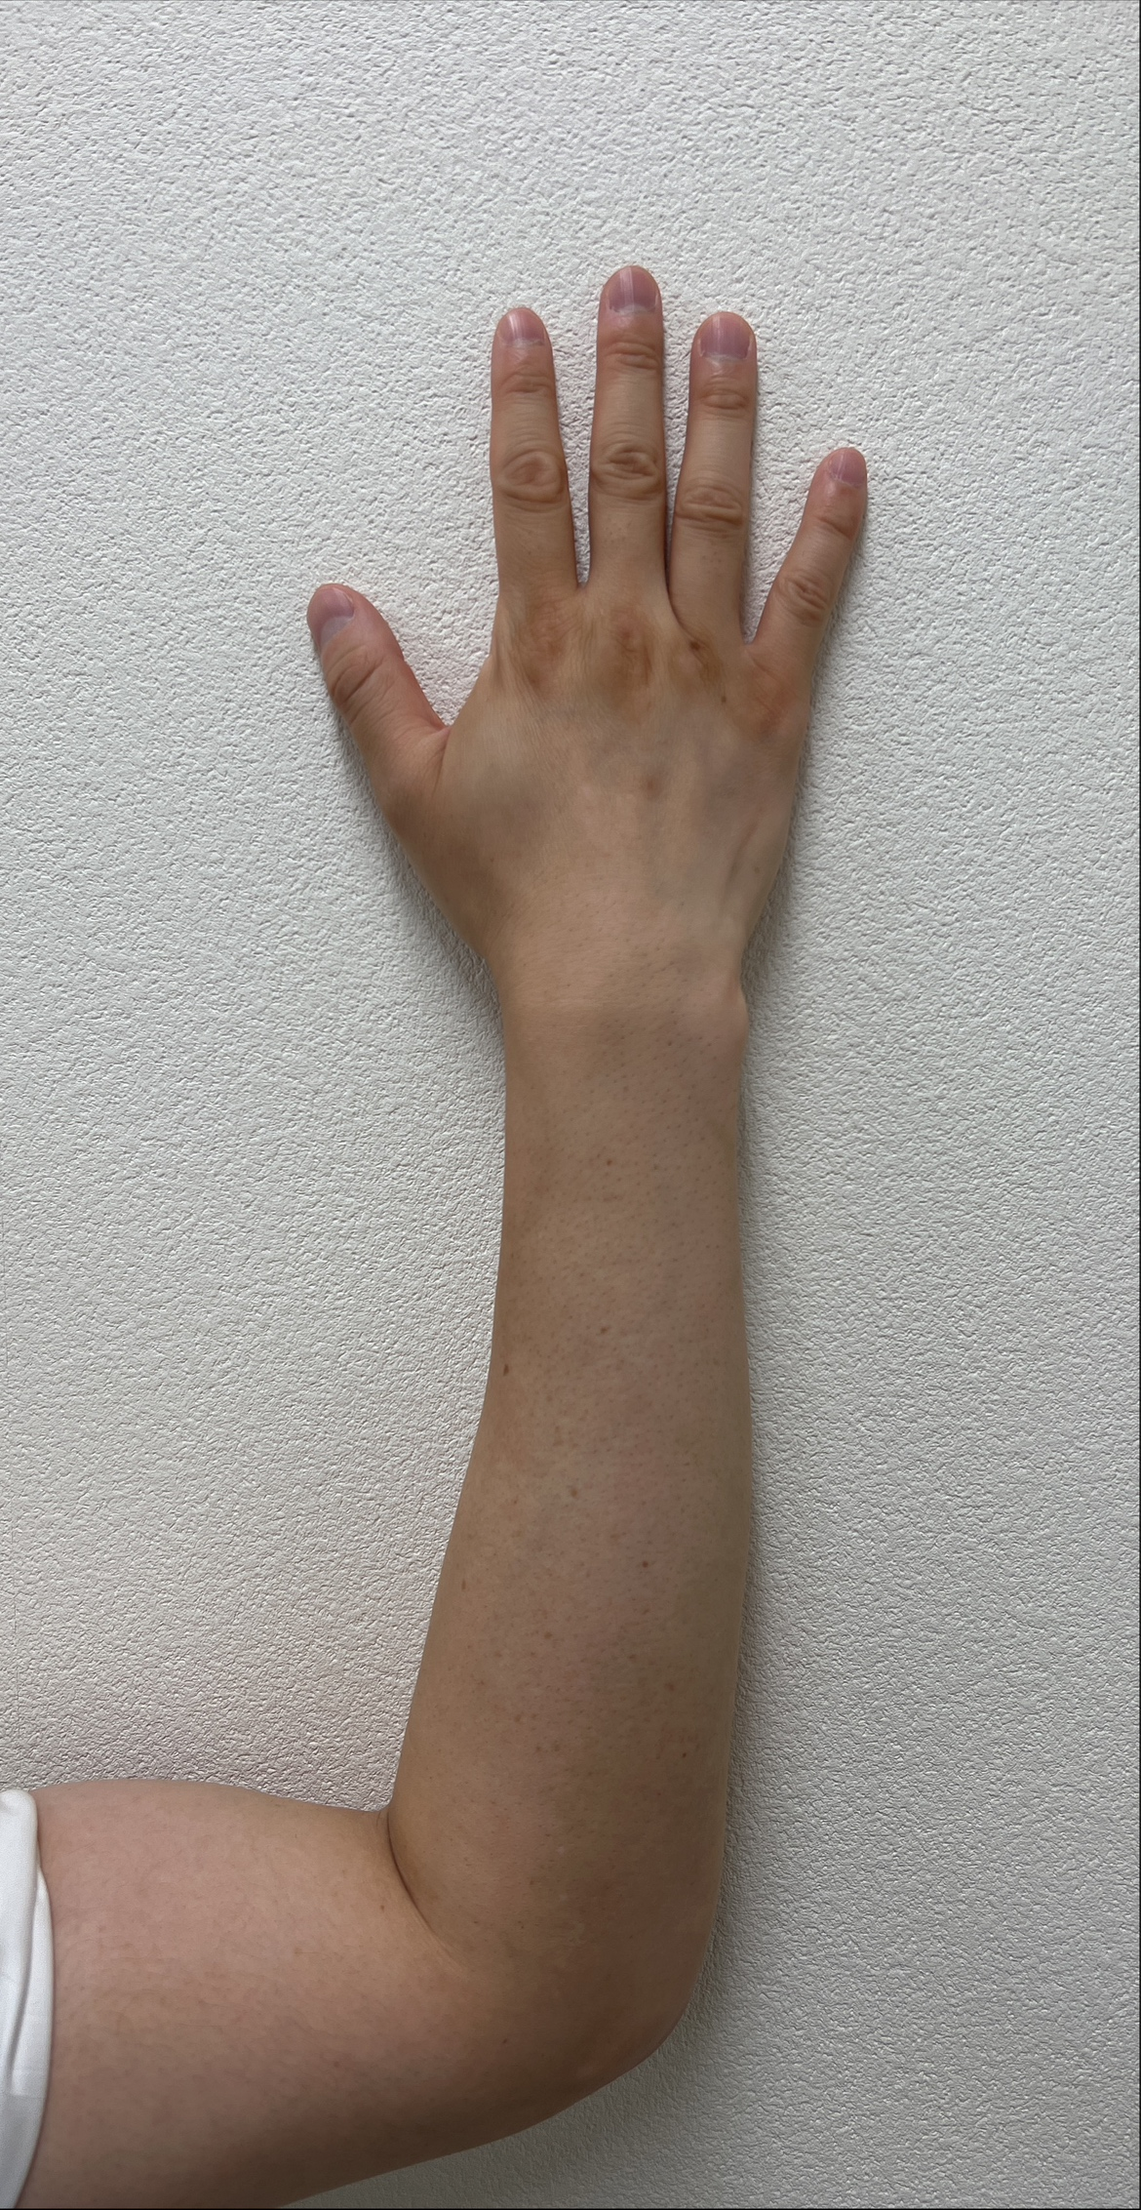
ひじ下 施術回数：1回 1カ月経過
※脱毛は個人差があります

Slide 7
Before
After
〇〇 施術回数：〇回 〇カ月経過
※効果には個人差があります

Slide 8
Before
After
ひじ下 施術回数：1回 1カ月経過
※効果には個人差があります

Slide 9

Before
After
〇〇
施術回数：〇回 〇カ月経過
※効果には個人差があります

Slide 10
Before
After
ひじ下
施術回数：1回 1カ月経過
※効果には個人差があります

